Slide 1
타이틀
1.0.0
2017.03.07
부서

Slide 2
Document History
Version | Date | Page | Description | Name
1.0.0 | 2017.03.03 | 최초배포 | 최초배포 | 쀼어
1.0.1 | 2017.03.07 | 4.2 | 로그인 진입 수정 - 회원정보 수집정책 변경에 따른 변경 - 로그인 Depth 축소 반영 | 쀼어
 |  | 3.2.1 | Quick menu 수정 - 마케팅팀 전략을 반영한 메뉴수정

Slide 3
Index
Information Architecture
General Rule 2.1 Screen Definition 2.2 Popup type
Main 3.1 case A 3.2 case B
Login 4.1 Login 4.2 login > 회원가입 4.3 Login > error msg 4.3.1 Login > error msg > ID 찾기 4.3.2 Login > error msg > 비밀번호찾기
주요기능1 5.1 주요기능1 > 하부기능1 5.1.1 주요기능1 > 하부기능1 > 상세기능1 5.1.2 주요기능1 > 하부기능1 > 상세기능2 5.2 주요기능1 > 하부기능2
주요기능2
주요기능3

Slide 4
1. Information Architecture

Slide 5
Information Architecture
1.0
메인 페이지
Login(user icon)
설문 완료
Ai 설문 참여
약관 상세
회원가입
장바구니
ID/PW찾기
찾기
스토어
후기
고객센터
마이 페이지
관리자페이지
AI 추천 결과
공지사항
회원관리
상품상세
자주 묻는 질문
정기구독관리
상품등록
비회원 주문
비회원용 약관
결제 관리
상품관리
후기 상세(구독자)
쿠폰함
후기 일반 구매자
후기 관리
후기 작성 페이지
내 정보관리
회원탈퇴

Slide 6
2. General Rule
2.1 Screen Definition
2.2 Popup type

Slide 7


화면 type
2.1
[type1] home
[type2] 1depth
[type3] 2depth 이상
[type4] 2depth 이상
App Name
Menu Title
Menu Title
Navi.
Back button
Scroll

Slide 8
Home 화면구조
2.1
Top menu
메뉴에 mouse over 시 - 메뉴명 Bold & Sub 메뉴 하단에 표기
Header – sub menu 없는 경우
1
Login | Join US
`
`
LOGO
About US | 사업소개 | 제품소개 | 고객센터
2
Header – sub menu 있는 경우
Login | Join US
`
`
LOGO
About US | 사업소개 | 제품소개 | 고객센터
2
회사소개 연혁 조직도 찾아가는길
Footer
공지사항 | 이용약관 | 개인정보취급방침
㈜쀼어’s blog 경기 고양시 일산서구 강선로 000 | t. 031-000-0000 | F. 031-000-0000
Copyright 쀼어’s blog 2017. All Rights Reserved.
`

Slide 9
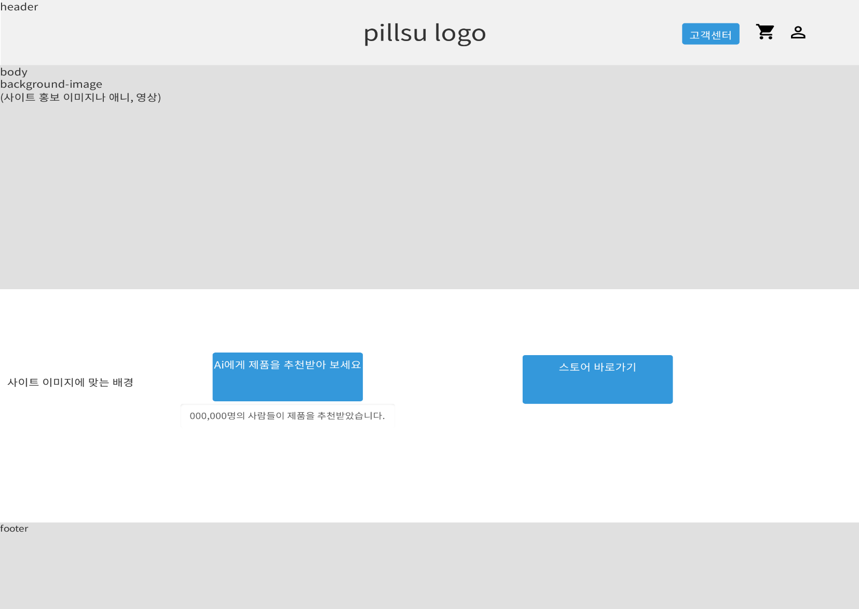
Pill수 메인 페이지
2.1
1
2
3
4
로고를 클릭하면 메인 화면으로 이동.
클릭 시 고객센터 페이지(19p)로 이동.
클릭하면 장바구니로 이동. 상품이 없는 경우(12p), 담아놓은 상품이 있는 경우(13p).
클릭하면 로그인 페이지로 이동.
클릭하면 설문 조사 페이지(11p)로 넘어감.
클릭하면 스토어 페이지(14p)로 전환
사이트 광고, 홍보 이미지, 3~5페이지가 화면 내에서 교체. 5~10초마다 자동으로 넘어감. 사용자가 직접 넘길 수 있게 화살표 있는 페이지 표시 요소 추가.
홍보용 아닌 어울리는 이미지 삽입.
12p하단에 있는 footer동일하게 사용.
7
5
6
8
9

Slide 10
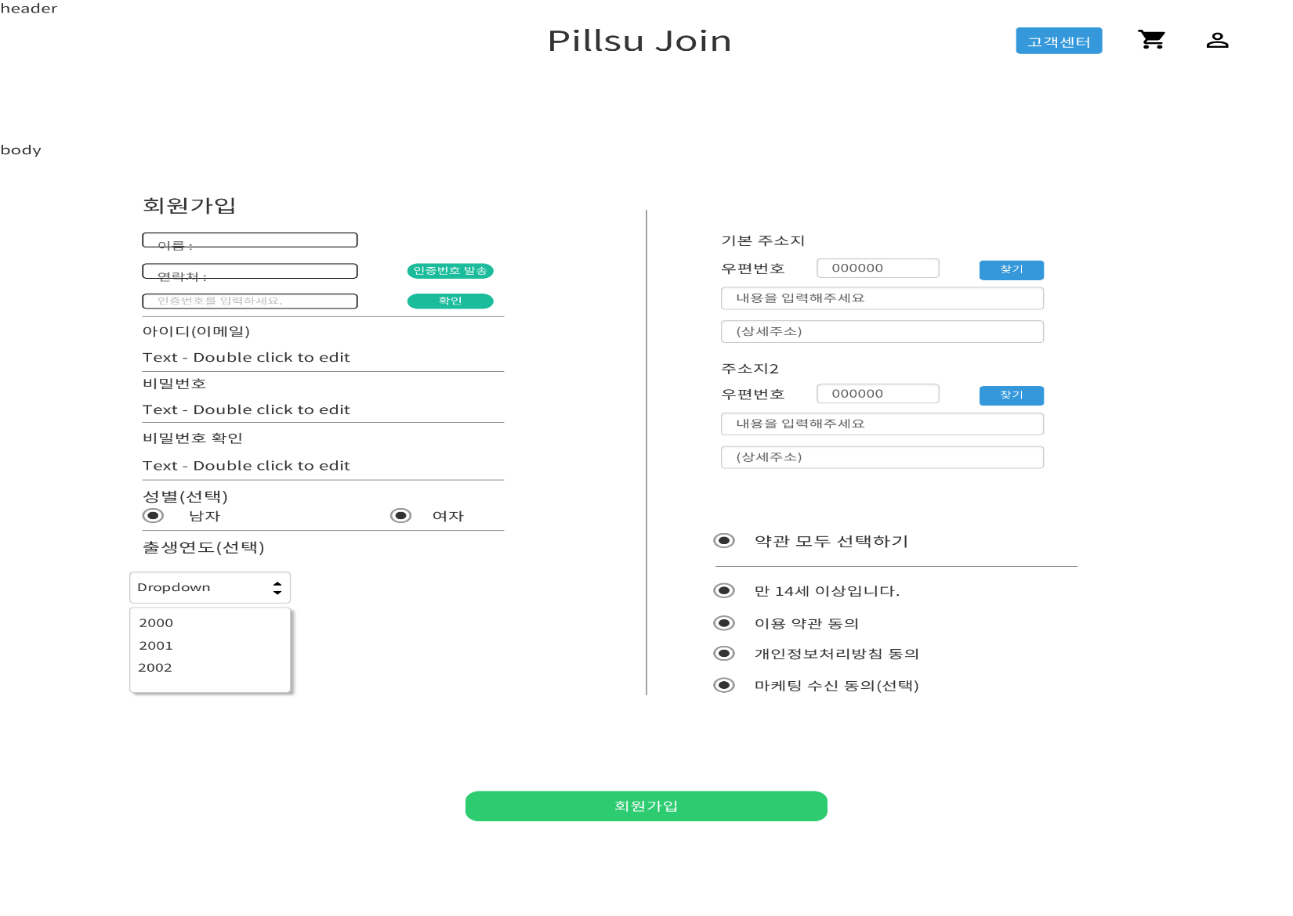
Pill수 회원가입 페이지
2.1
1
특별한 동작 없이 회원가입 페이지임을 표시.
우편번호 검색창으로 넘어감. 우편번호 검색창은 링크로 해결할 수 있는지 알아본 후 팝업창을 따로 만들지 말지 결정.
약관 선택하기 체크박스. ‘약관 모두 선택하기’를 제외한 글자는 클릭하면 해당하는 약관 상세 페이지로 전환되게 링크. (선택) 표시 없는 부분은 필수 체크.
필수 정보가 모두 입력되면 클릭했을 때 ‘회원가입이 완료되었습니다.’ 멘트 나옴. 필수 정보 모두 입력하지 않았을 때는 회색으로 표시.
회원가입 페이지에서 메인화면으로 나갈 수 있는 버튼이 필요함.
주소지 2를 제외한 모든 정보가 필수 정보로 표시되어야 함.
2
3
4

Slide 11
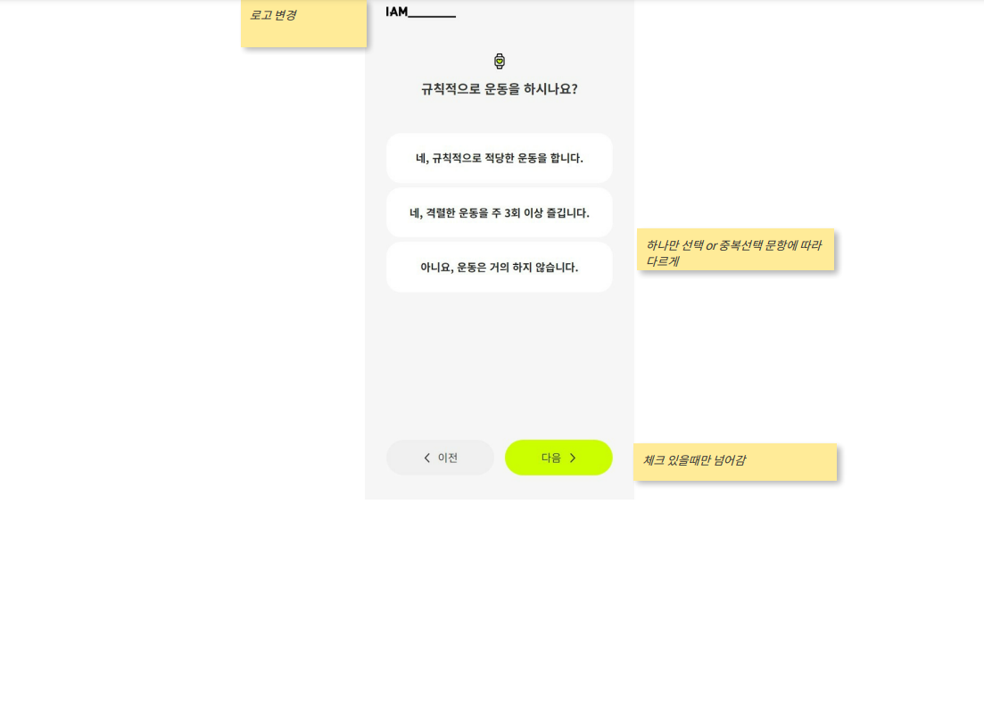
Pill수 설문 예시 페이지
2.1
1
설문 중단 버튼 정도는 있는게 좋을 것 같음.
설문 내용에 따라 하나만 선택하면 되는 케이스와 복수 문항 선택하는 케이스로 나눠서 제작. 선택된 문항은 [3번] 다음 버튼과 같이 색깔이 변함. 해당사항이 없는 설문의 경우 해당사항 없음 버튼을 추가해줘야 함.
어떤 경우에도 선택한 내용이 없으면 설문이 다음 페이지로 넘어갈 수 없음. 이미 체크한 설문까지는 [<이전] 버튼으로 돌아가기 가능.
(수정사항)로고 변경할 것.
2
3

Slide 12
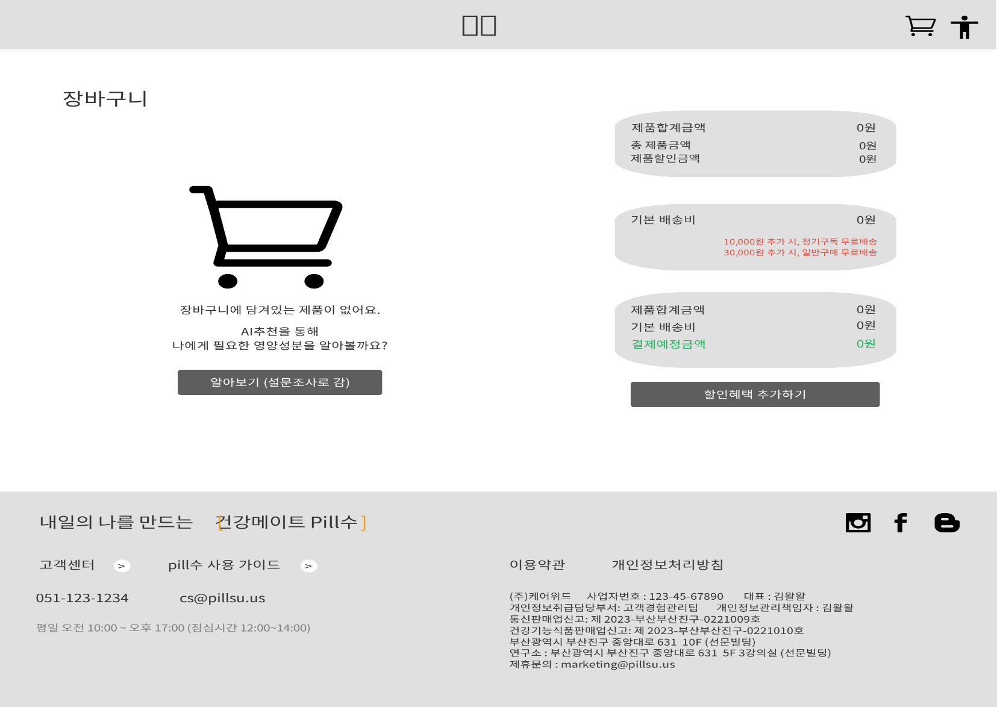
Pill수 장바구니(비었을 때)
2.1
1
Top menu
메뉴에 mouse over 시 - 메뉴명 Bold & Sub 메뉴 하단에 표기

Slide 13
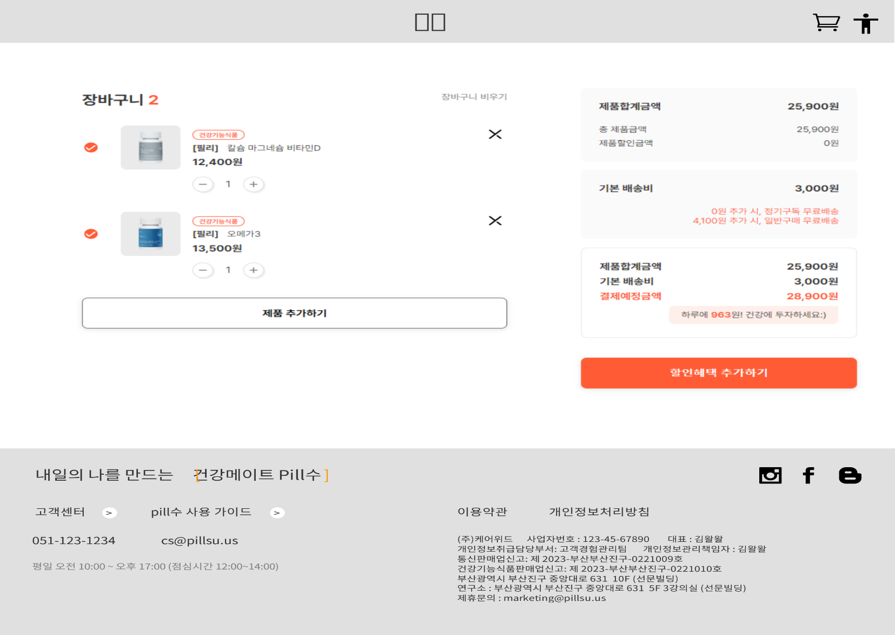
Pill수 장바구니(제품 담겼을 때)
2.1
1
Top menu
메뉴에 mouse over 시 - 메뉴명 Bold & Sub 메뉴 하단에 표기

Slide 14
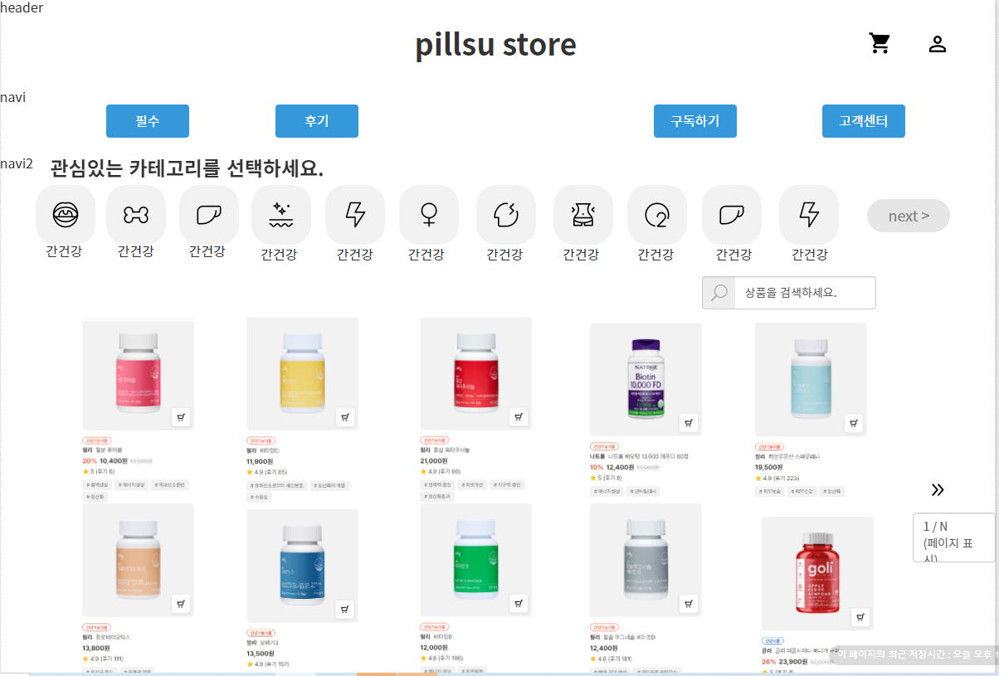
Pill수 스토어 메인 페이지
2.1
네비게이션 바에 있는 버튼 클릭하면 해당 화면으로 페이지가 전환되게. 9p 화면으로 넘어감.
관심있는 카테고리의 아이콘을 클릭하면 하단의 상품 모음[3번 표시]에서 카테고리와 관련된 상품만 보일 수 있게 동작.
상품 클릭하면 페이지 넘김으로 상세설명(15p) 볼 수 있음.
상품 모음 페이지 넘김 버튼 구성. 페이지 전환 아님. 상품 모음[3번 표시] 영역만 스크롤. 전체 페이지 수 표시해서 위치 알 수 있게 만듦.
카테고리가 한 화면에 다 표시되지 않기 때문에 버튼 누르면 스크롤이 넘어가게 제작.
클릭 시 후기 페이지(17p)로 전환.
Header – sub menu 없는 경우
1
6
1
Login | Join US
`
`
LOGO
About US | 사업소개 | 제품소개 | 고객센터
2
2
5
Header – sub menu 있는 경우
Login | Join US
`
`
LOGO
About US | 사업소개 | 제품소개 | 고객센터
2
3
회사소개 연혁 조직도 찾아가는길
Footer
4
공지사항 | 이용약관 | 개인정보취급방침
㈜쀼어’s blog 경기 고양시 일산서구 강선로 000 | t. 031-000-0000 | F. 031-000-0000
Copyright 쀼어’s blog 2017. All Rights Reserved.

Slide 15
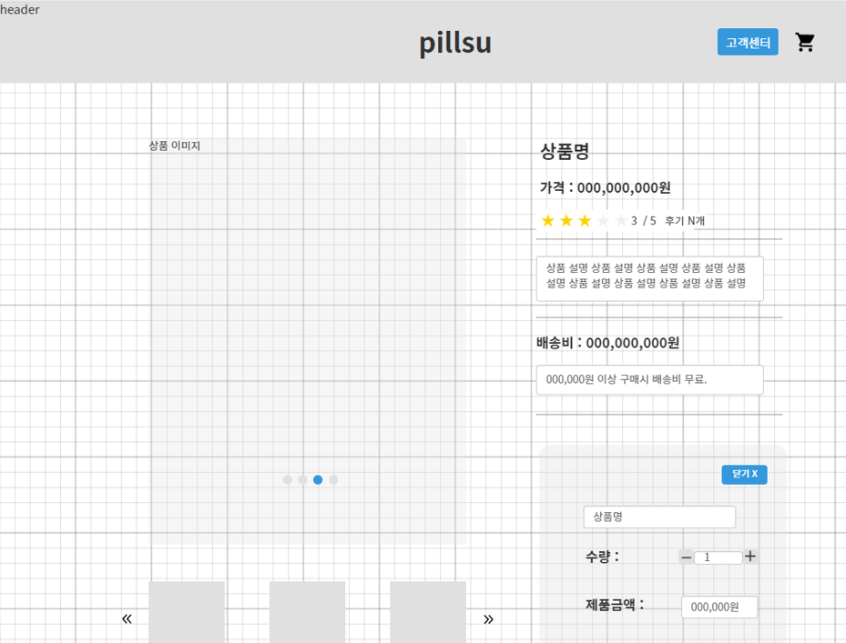
Pill수 스토어 상세 페이지(상단)
2.1
상품 상세 페이지는 사이즈 문제로 15p, 16p로 구성.
상품 이미지. [3번]영역 1번이 기본값. 자동 넘김 없음. [3번] 누르면 사진 넘어감. 넘어간 페이지만 표시(페이지 표시는 삭제할지 말지 결정해야 함).
상품 이미지 3개 정도만 넣는게 적당할 듯. 그 이상이면 [2번] 영역에 페이지 표시 필요. 클릭하면 [2번] 사진이 클릭한 이미지로 변경.
해당 상품이 받은 별점과 후기를 표시. 후기가 없는 경우 회색 별 5개와 0/5가 표시. ‘후기 0개＇로 표시.
상품 설명은 최대 4줄까지 표시.
최소값 1개로 고정. (-), (+) 버튼으로 수량 선택. 수량 직접 입력 가능.
화면에서 잘린 부분. 장바구니 담기 버튼이 있음. 장바구니 담기 버튼을 누르면 ‘장바구니에 담겼습니다. 장바구니로 이동하시겠습니까?‘ 팝업으로 표시. 팝업창에 [장바구니이동] , [계속 쇼핑하기] 버튼 만들기. [장바구니이동]버튼 누르면 13p로 이동. [계속 쇼핑하기 버튼 누르면 14p로 이동.
2
4
5
6
3
7

Slide 16
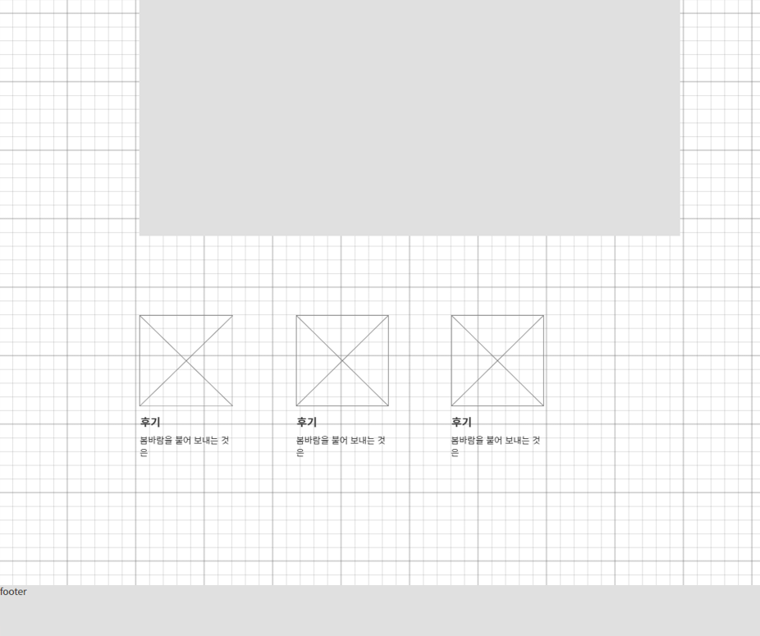
Pill수 스토어 상세 페이지(하단)
2.1
1
상품 상세 설명이 표시. [상세설명[1-1]] 버튼 누르면 하단으로 숨겨진 페이지가 펼쳐지면서 상세 정보가 표시됨.
해당 상품 개별 후기나 해당 상품이 포함된, 최근 후기 3개 표시. 클릭하면 18p로 이동.
1-1
2

Slide 17
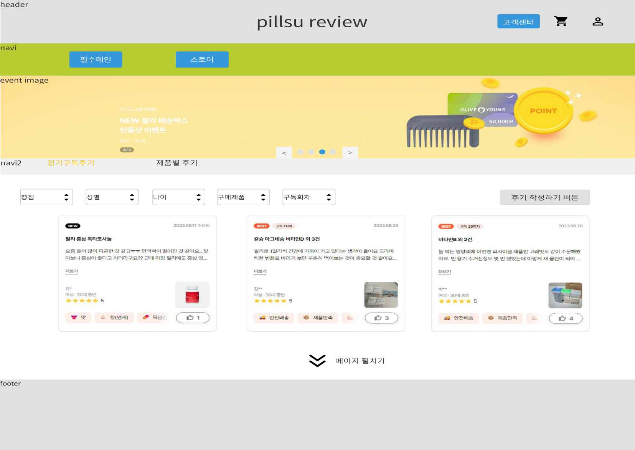
Pill수 후기 메인 페이지
2.1
1
상단 navi영역 바탕색 지우기.

Slide 18
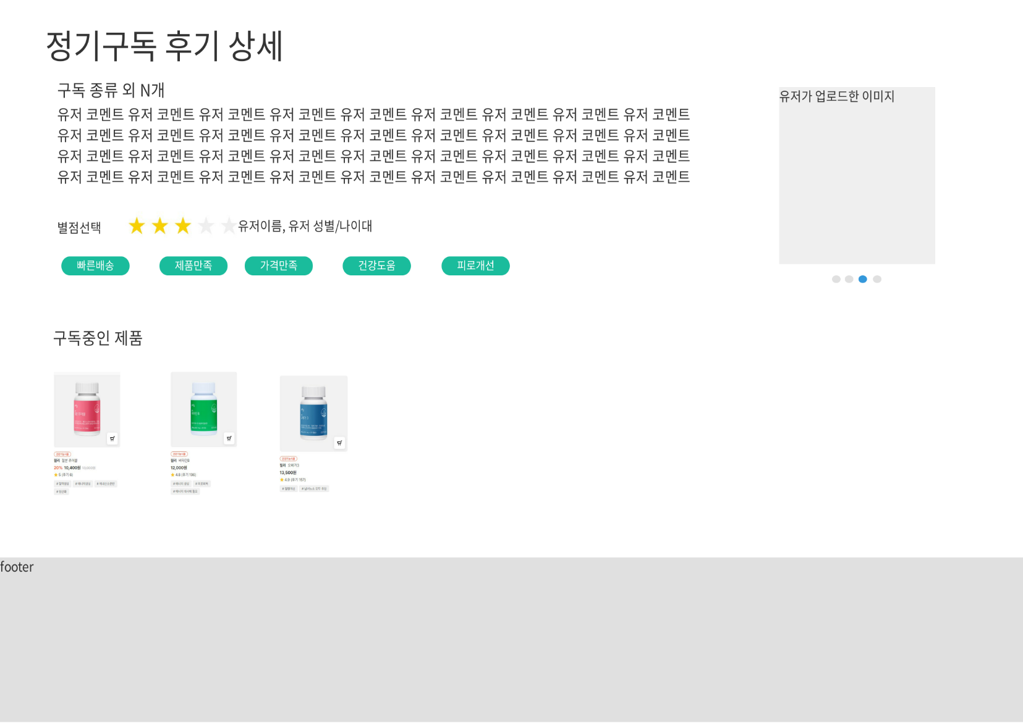
Pill수 후기 메인 페이지
2.1
1
뒤로 가기 버튼이 필요할 듯. 뒤로 가기 버튼 클릭하면 후기 페이지(17p) 로 이동.

Slide 19
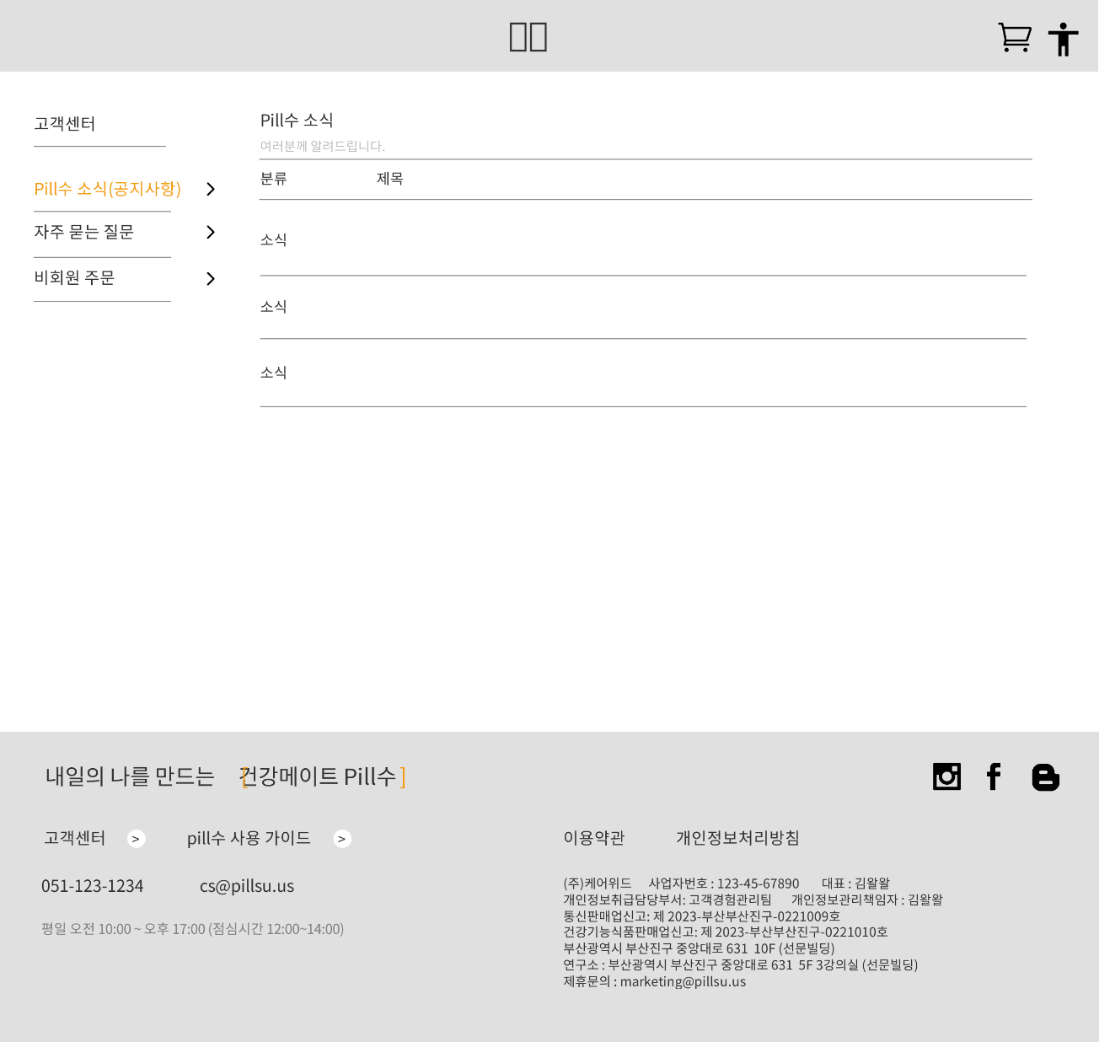
Pill수 고객센터 메인 페이지(+ 공지사항)
2.1
1
네비게이션 바에 있는 버튼 클릭하면 해당 화면으로 페이지가 전환되게.
관심있는 카테고리의 아이콘을 클릭하면 하단의 상품모음에서 카테고리와 관련된 상품만 보일 수 있게 동작.
상품 클릭하면 페이지 넘김으로 상세설명 볼 수 있음.
상품 모음 페이지 넘김 버튼 구성. 전체 페이지 수 표시해서 위치 알 수 있게 만듦.
카테고리가 한 화면에 다 표시되지 않기 때문에 버튼 누르면 스크롤이 넘어가게 제작.

Slide 20
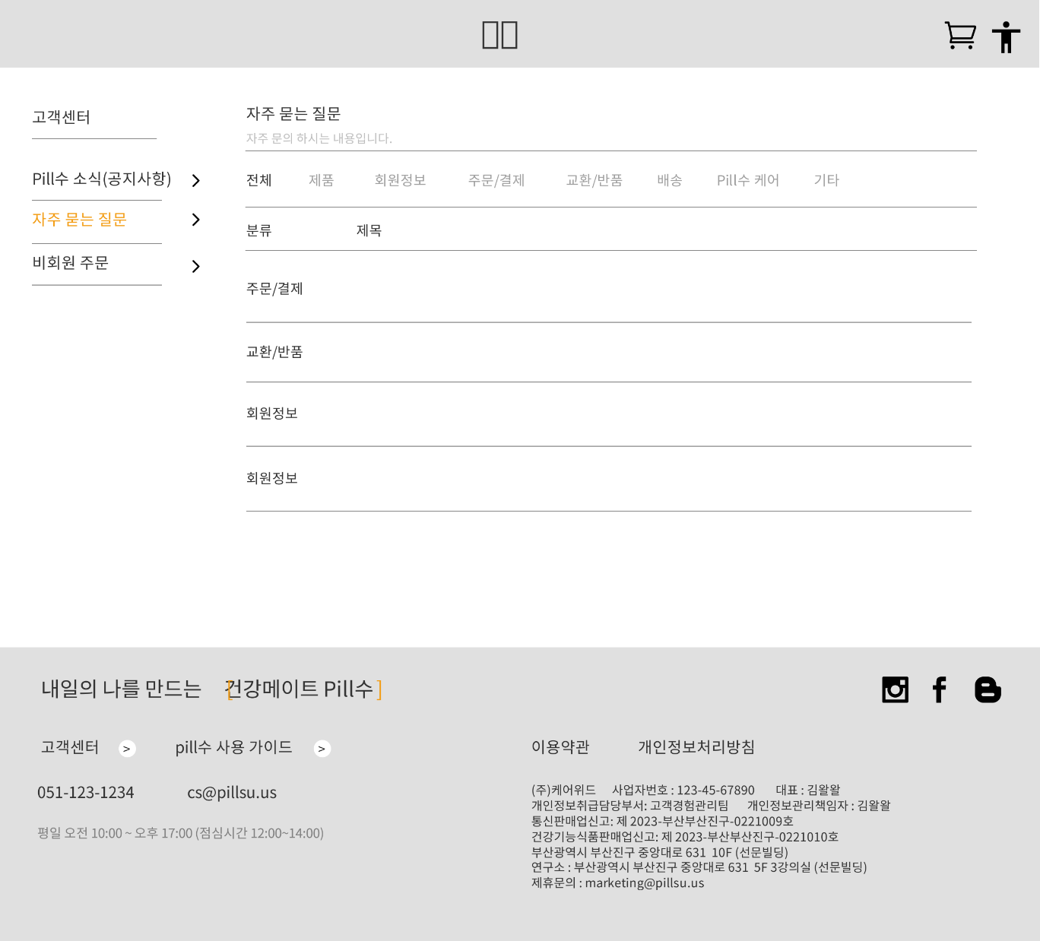
Pill수 자주 묻는 질문
2.1
1
네비게이션 바에 있는 버튼 클릭하면 해당 화면으로 페이지가 전환되게.
관심있는 카테고리의 아이콘을 클릭하면 하단의 상품모음에서 카테고리와 관련된 상품만 보일 수 있게 동작.
상품 클릭하면 페이지 넘김으로 상세설명 볼 수 있음.
상품 모음 페이지 넘김 버튼 구성. 전체 페이지 수 표시해서 위치 알 수 있게 만듦.
카테고리가 한 화면에 다 표시되지 않기 때문에 버튼 누르면 스크롤이 넘어가게 제작.

Slide 21
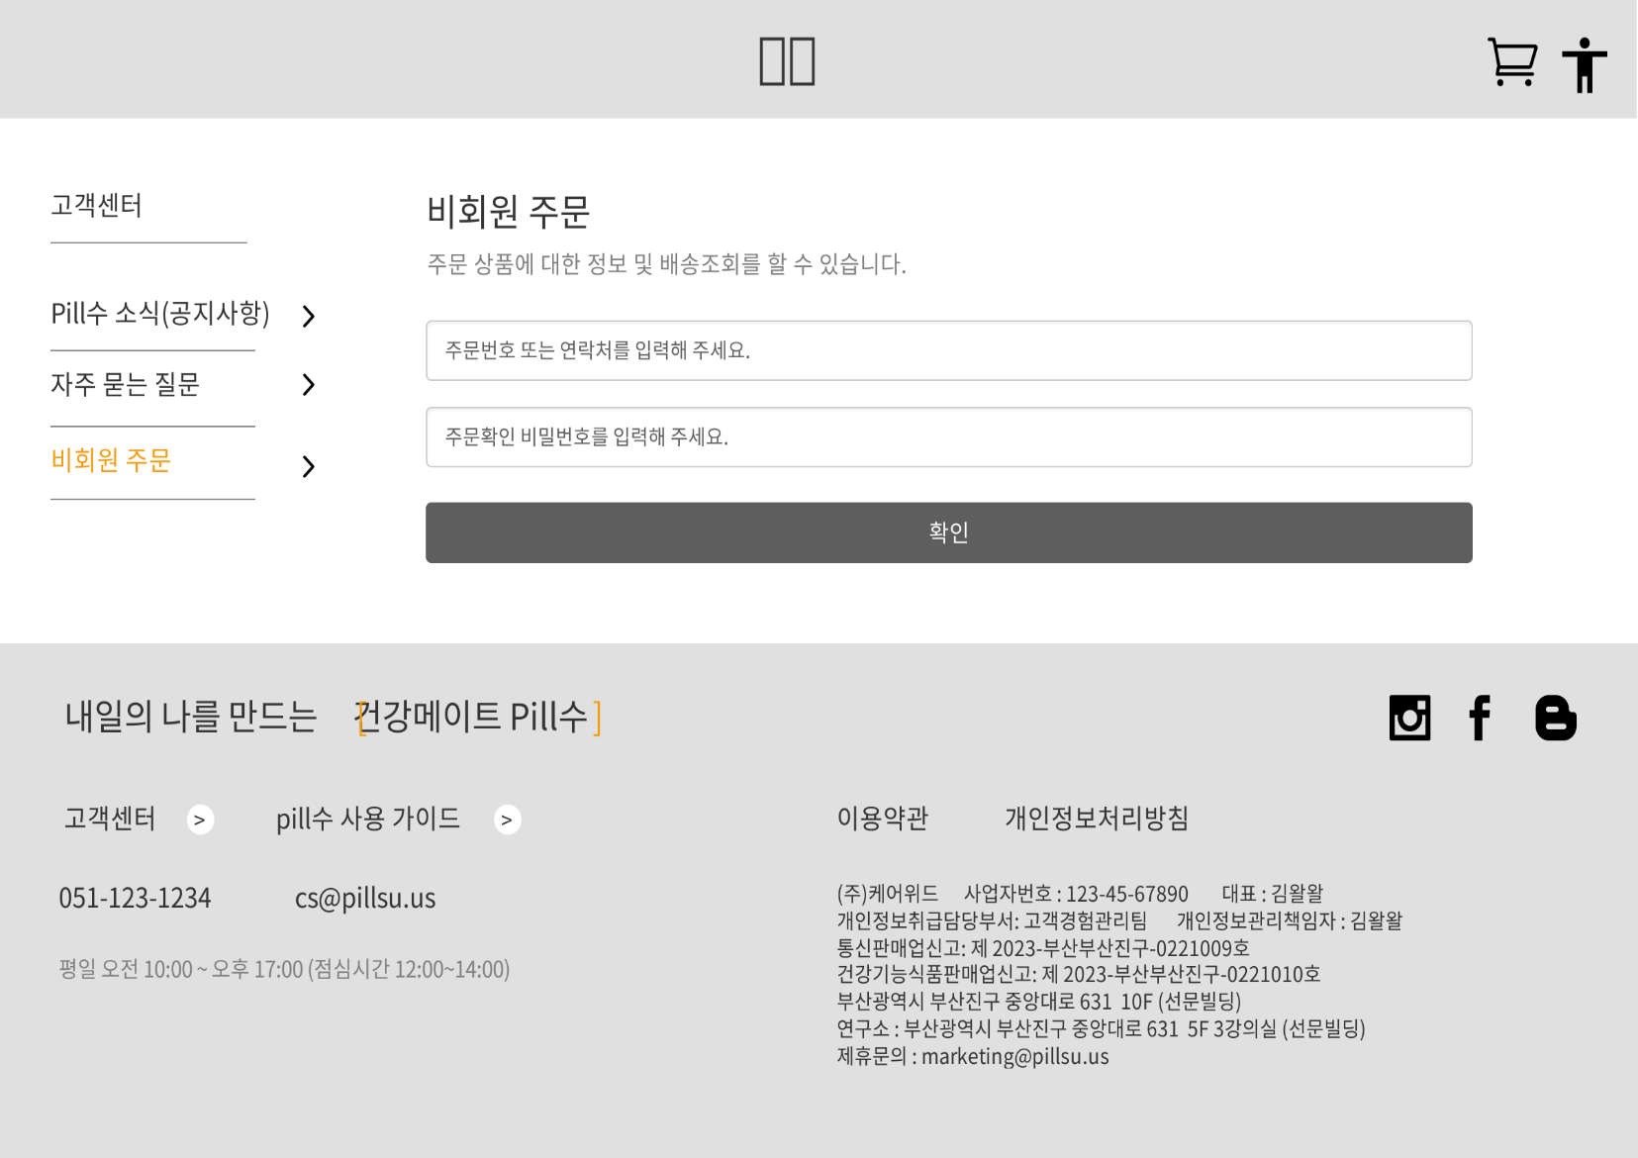
Pill수 비회원 질문
2.1
1
네비게이션 바에 있는 버튼 클릭하면 해당 화면으로 페이지가 전환되게.
관심있는 카테고리의 아이콘을 클릭하면 하단의 상품모음에서 카테고리와 관련된 상품만 보일 수 있게 동작.
상품 클릭하면 페이지 넘김으로 상세설명 볼 수 있음.
상품 모음 페이지 넘김 버튼 구성. 전체 페이지 수 표시해서 위치 알 수 있게 만듦.
카테고리가 한 화면에 다 표시되지 않기 때문에 버튼 누르면 스크롤이 넘어가게 제작.

Slide 22
3. Main
3.1 case A
3.2 case B

Slide 23
Case A
3.1
Login | Join US
`
`
LOGO
About US | 사업소개 | 제품소개 | 고객센터
주요 홍보이미지 롤링 (Max. 5개)
주요 제품 바로가기 Icon 클릭시, 해당 제품소개로 바로가기link
공지사항 (Max. 3 line)
`
1
2
주요제품1
주요제품2
주요제품3
주요제품4
주요제품5
3
공지사항
주요 공지사항입니다. 2017.03.03
오픈이벤트입니다. 2017.02.03
홈페이지 오픈을 축하해 주세요. 2017.01.31

Slide 24
Case A
3.1
Login | Join US
`
`
LOGO
About US | 사업소개 | 제품소개 | 고객센터
주요 제품 바로가기 Icon 클릭시, 해당 제품소개로 바로가기link
`
홍보이미지 롤링 (Max. 5개)
1
주요제품1
주요제품2
주요제품3
주요제품4
주요제품5
공지사항
주요 공지사항입니다. 2017.03.03
오픈이벤트입니다. 2017.02.03
홈페이지 오픈을 축하해 주세요. 2017.01.31
공지사항 (Max. 3 line)

